Slide 1
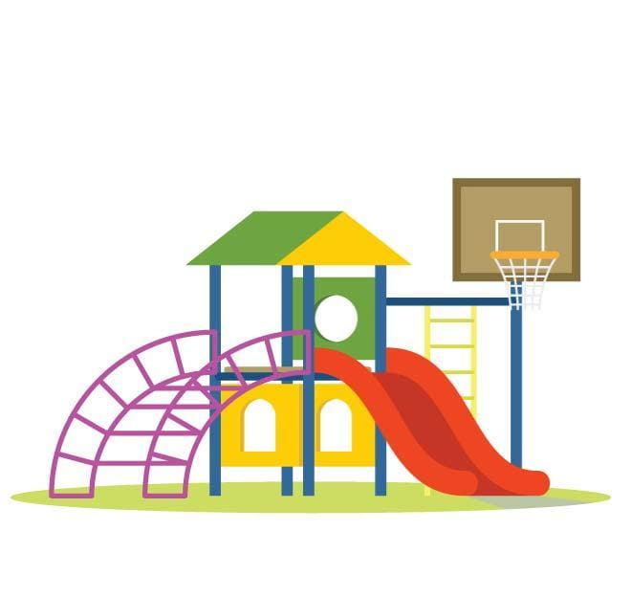
Project-Playground
A Java Project

Slide 2
Gliederung
Vorstellung der Personen
Vorstellung des Projekts
Motivation
Organisation
offene Fragen

Slide 3
Vorstellung der Personen
Mark Nottrott
33, geboren in Erfurt
verheiratet, 2 Kinder
Fabian Seeber
33, geboren in Bad Salzungen
ledig, ein Kind

Slide 4
Vorstellung der Personen
Katja Fischer
21, geboren in Erfurt
ledig, keine Kinder
Marvin Ruppert
23, geboren in Erfurt
ledig, ein Kind im Anmarsch

Slide 5
Vorstellung des Projekts
Zielgruppe:
Mütter und Väter, die für ihre Kinder einen angenehmen Spielplatz suchen und sich bei Bedarf untereinander vernetzen wollen
zeigt Spielplätze, deren Geräte, Besonderheiten und Zustand an
zeigt Frequentierung zu bestimmten Zeiten an
die Eltern können Defekte von Spielgerät melden
die Spielplätze werden in Bild und Text vorgestellt
Eignung für Senioren/Behinderte (Bänke, Barrierefreiheit)

Slide 6
Motivation
eigene Erfahrung, Frust, traurige Kinderaugen
Zeitmanagement als (alleinerziehende) Eltern
Übersichtlichkeit für neu zugezogene Eltern oder Urlauber
Möglichkeit der Vernetzung, wenn sich Kinder gut verstehen
Hygiene manchmal mangelhaft, Möglichkeit dies zu melden oder auszuweichen
Defekte an Spielgeräten wurden wochenlang nicht erkannt

Slide 7
Organisation
alle Studenten wohnen in Erfurt / Vernetzung über Discord/GitHub/Whatsapp
wöchentliche Treffen von mind. 2 Stunden zum Austausch und für Gruppenarbeit
gemeinsame Projekterfahrung aus vergangenen Projekten (DB2) und Lernkreisen
Einzelaufträge

Slide 8

Offene Fragen

